Slide 1
Театральная студия для детей 5-7 лет
«Волшебники».
Педагог: Купцова Ольга Владимировна
Педагог-психолог. Образование: Свердловский государственный педагогический институт
квалификация: преподаватель дошкольной педагогики и психологии, методист по дошкольному воспитанию.
Стаж педагогической работы более 30 лет
социально-коммуникативная творческая мастерская
Цель: расширение возможностей развития личностного потенциала и способностей каждого ребенка средствами
социального интеллекта,
моделирования специальных ситуаций,
игр драматизаций,
спектаклей и эстрадных миниатюр.
Развитие социально-нравственных качеств личности ребенка позволит ему успешно адаптироваться и социализироваться в меняющемся мире.

Slide 2
Занятия 2 раза в неделю
Понедельник/пятница
Форма занятий:
моделирование ситуаций,
игры и упражнения,
изучение художественной литературы,
изобразительная деятельность,
индивидуальные, групповые и коллективные этюды,
итоговый театрально-музыкальный праздник или открытый урок.
«Комплексная программа социально-коммуникативного развития ребенка средствами эмоционального и социального интеллекта» Н.В. Микляева, С.И. Семенака.

Slide 3
Модуль 1 «Учимся доброжелательному поведению» Знакомство с понятиями «добро» и «зло», учимся справляться с гневом, анализировать поведение, управлять эмоциями, жить дружно и весело. Модуль 2 «Учимся сочувствовать и сопереживать» Учимся понимать родных и близких людей «Друг в беде не бросит», «Каким хочу быть?». Модуль 3 «Мы и наши друзья-животные» Учимся заботиться о животных. Театрализованные игры с использованием различных видов театра: картинок, фланелеграфа, настольного, игрушек, теневого, пальчикового, кукол бибабо («Два жадных медвежонка», «Мальвина учит Буратино», «Федорино горе»……) Игры-драматизации. (Шутка-минутка, Небылицы, «Какой сегодня праздник?»……) Спектакли, пьесы и сценки («Подарки», «Хрюша не грязнуля», «Красная Шапочка и добрый волк», «Петрушка-помощник», «Дочка моя куколка»…)

Slide 4
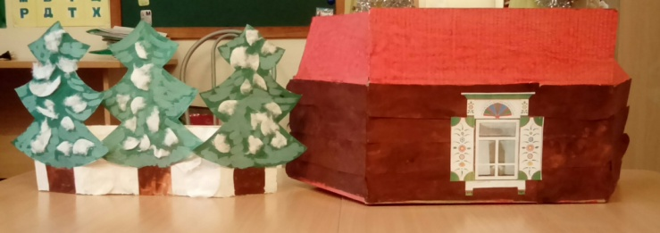
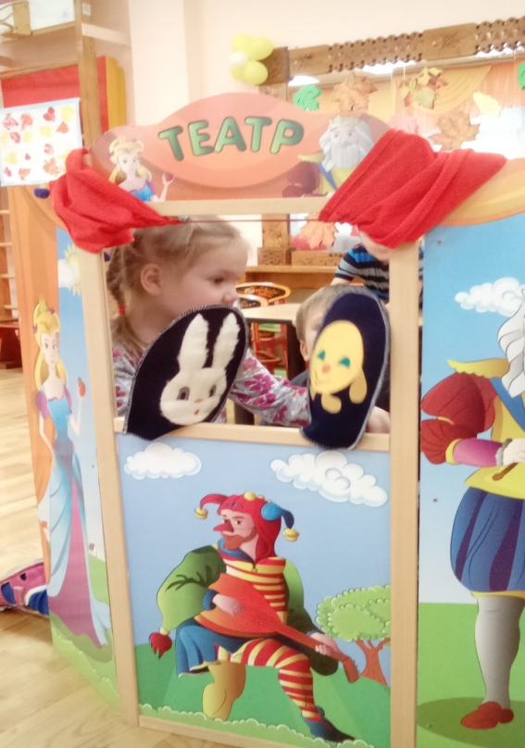
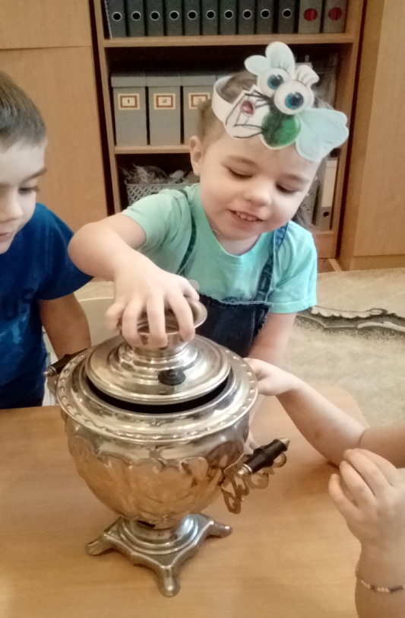
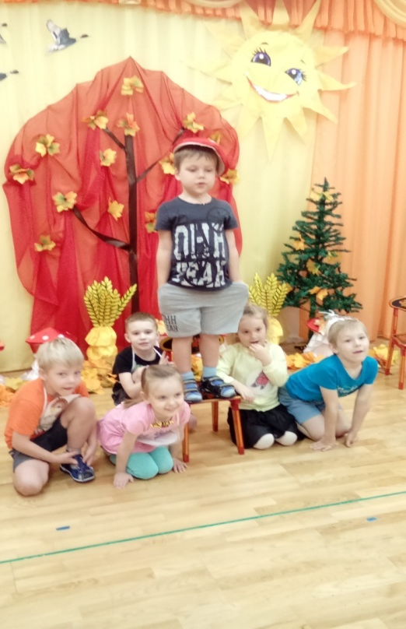

Slide 5
СПОРТИВНЫЙ КРУЖОК ДЛЯ ДЕТЕЙ 4-7 ЛЕТ «ШКОЛА МЯЧА» Педагог : Кондрашова Наталия Владимировна Инструктор по физической культуре: образование Свердловское городское дошкольное педагогическое училище № 3 Квалификация:«воспитатель в дошкольных учреждениях» Стаж работы в должности: более 17 лет
Цель :
Овладение детьми действиями с мячом на более высоком уровне, умением играть в спортивные игры с мячом, развитие у дошкольников «чувства мяча».
Задачи :
-
- способствовать улучшению физического развития, физической подготовленности детей;
- развивать координацию движений, выносливость, быстроту, ловкость, ориентировку в пространстве, глазомер;
- формировать простейшие технико-тактические действия с мячом: передача мяча, бросок через сетку, забрасывание в корзину, подача мяча, блокирование, ведение мяча ногами, удар по воротам и умение применять их в игровой ситуации;
- развивать способность действовать мячом на достаточно высоком уровне.

Slide 6
Занятия 2 раза в неделю Понедельник/среда
Возраст | Кол-во занятий в неделю | Кол-во занятий в год | День недели | Длительность условного часа
4-5 лет средняя группа | 2 | 64 | Понедельник среда | 20 минут
5-6 лет старшая группа | 2 | 64 | Понедельник среда | 25 минут
6-7 лет подготовительная к школе группа | 2 | 64 | Понедельник среда | 30 минут
Тематическая программа «Школа мяча» Н.И. Николаевой.

Slide 7
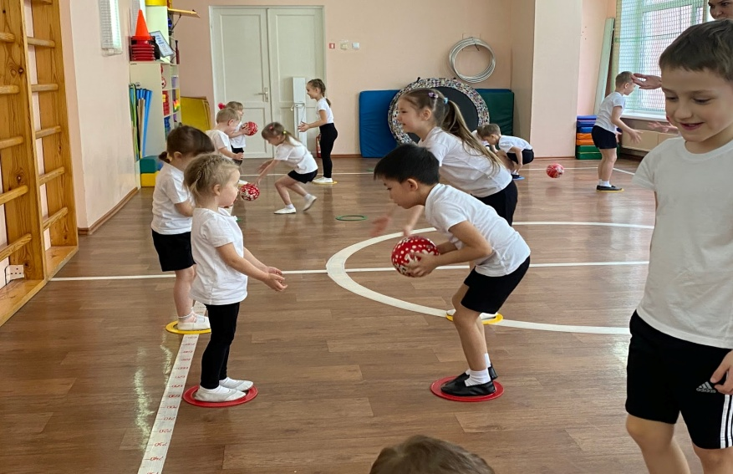
Важное место в системе физического воспитания детей дошкольного возраста занимают действия с мячом.
Упражнения в бросании, катании мячей способствуют развитию глазомера, координации, ловкости, ритмичности, согласованности движений, совершенствуют пространственную ориентировку.
Упражнения с мячами различного объема развивают не только крупные, но и мелкие мышцы,
увеличивают подвижность в суставах пальцев и кистях, усиливают кровообращение. Они укрепляют мышцы, удерживающие позвоночник, и способствуют выработке хорошей осанки.

Slide 8
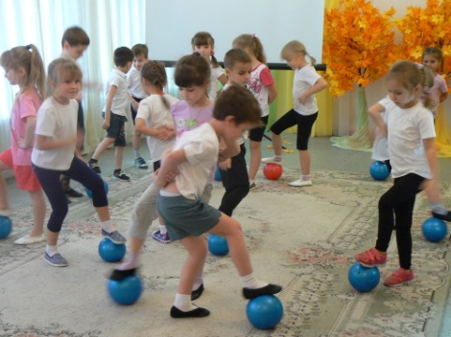
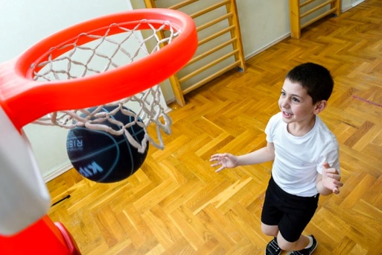
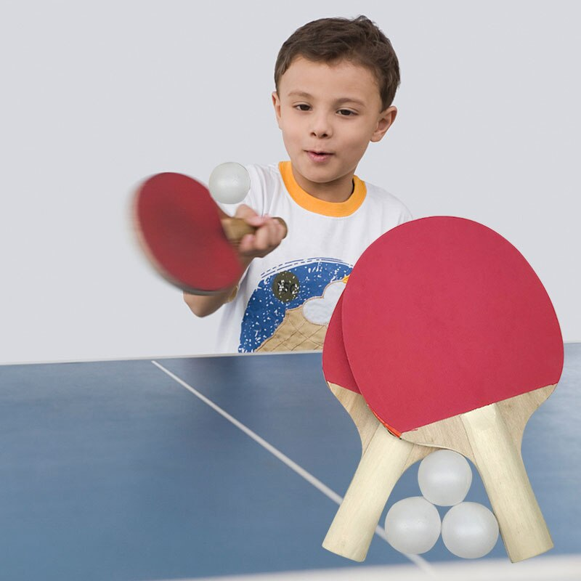
Основная задача -
научить всех детей владеть мячом на достаточно высоком уровне.
Игры с мячом пользуются у детей наибольшей популярностью, и это
неудивительно. Мяч (большой или маленький) - это снаряд, который
требует проворных рук и повышенного внимания. Сюжеты упражнений с
мячом разнообразны. Мяч можно перебрасывать, надо уметь его ловить,
мячом можно пятнать, выбивать. Для детей мяч, этот круглый, легкий,
упругий, привлекательный снаряд, нередко символизирует приобщение к
спортивным играм: волейболу, баскетболу, футболу.

